Slide 1
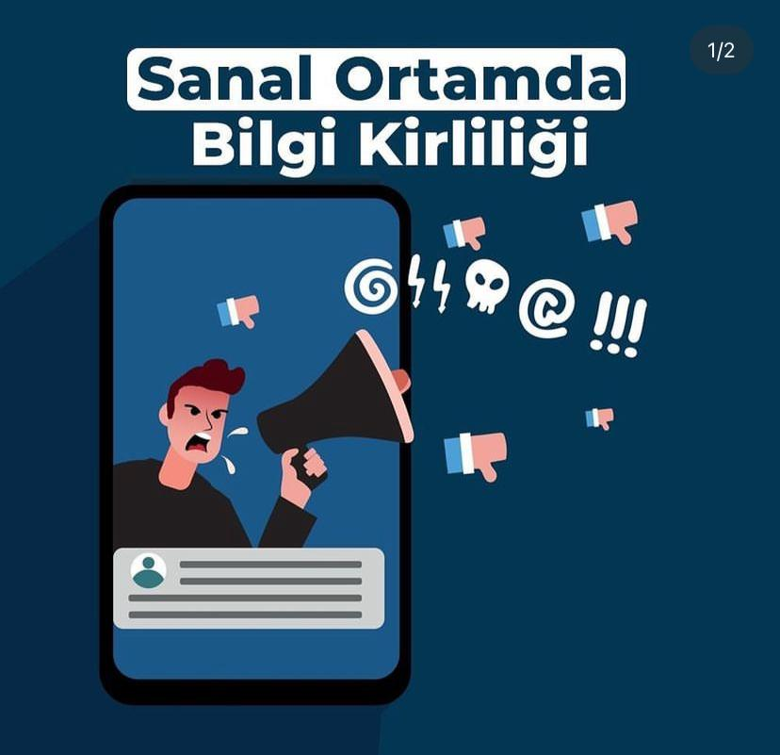
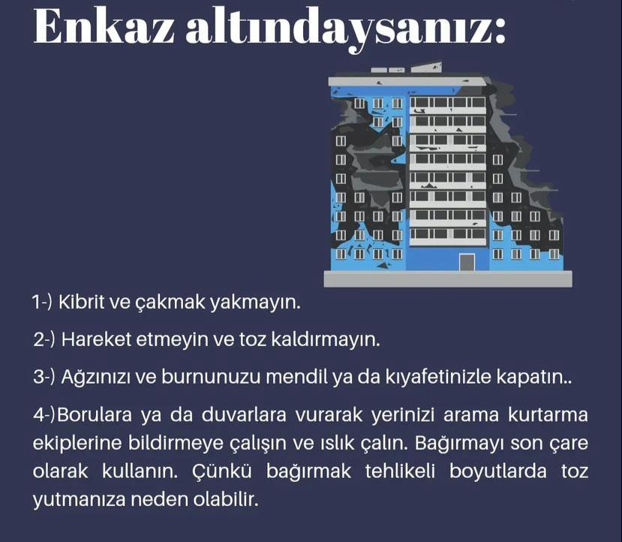
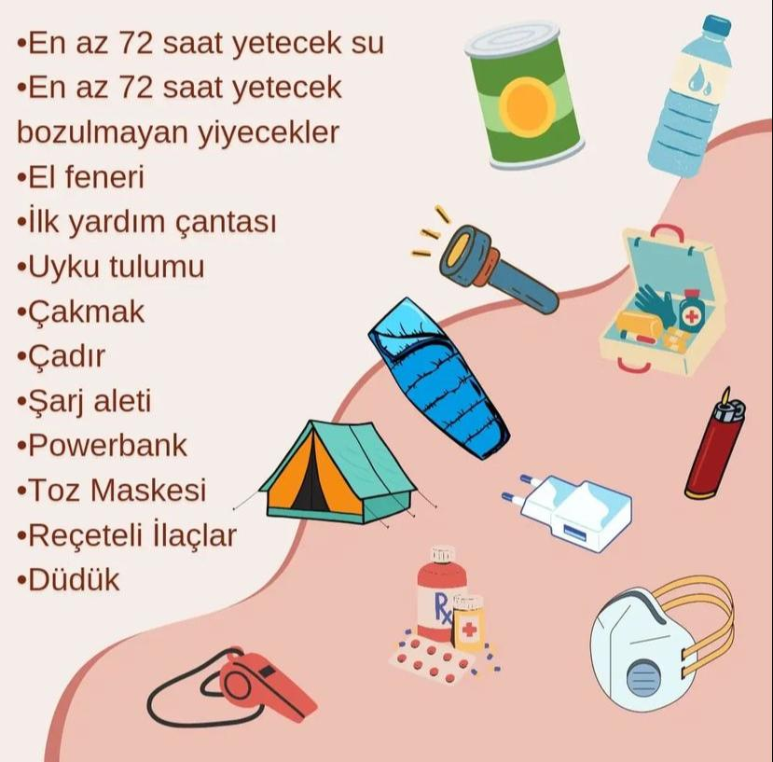
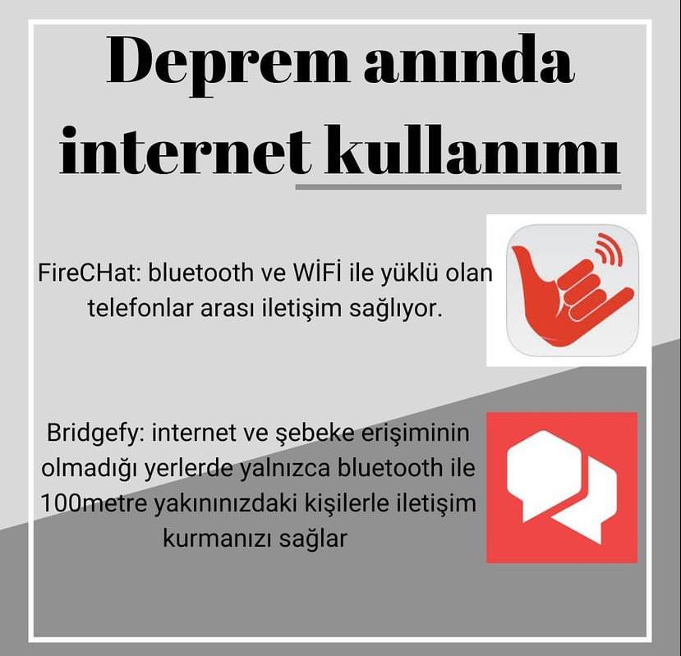
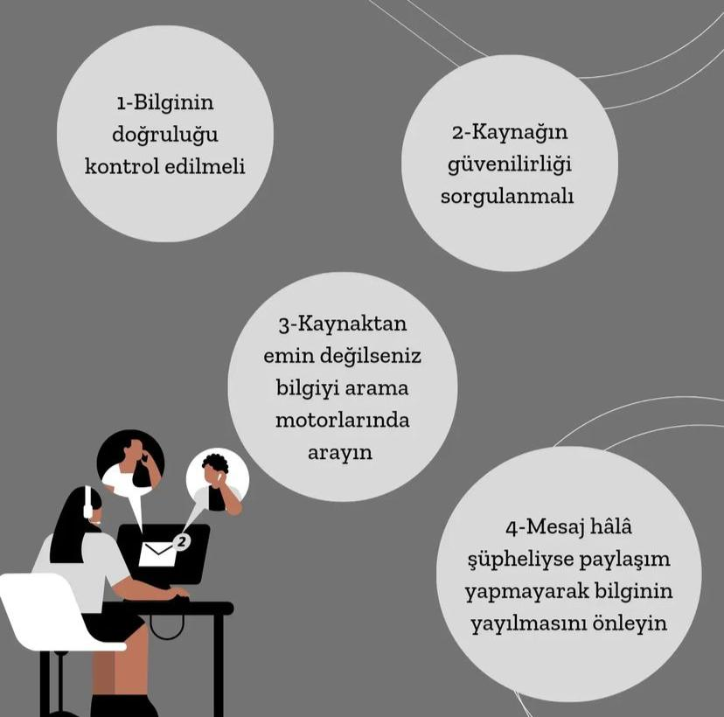
DEPREMDE OLUŞAN BİLGİ KİRLİLİĞİNİ
ÖNLEME VE BİLİNÇLENDİRME
Proje Danışmanı: Gizem Günçavdı Alabay
Proje Ekibi
Gülçin YILDIRIM – Öznur KOÇ – Kübra KANDEMİR – Zeynep UÇAR – Aysel Aysu ÜNAL – Mushtariy OCHİLOVA – Sara SULTANOVA
Projeye Katkı Sağlayan Kurum/Kuruluşlar
Bursa Uludağ Üniversitesi Eğitim Fakültesi Rehberlik ve Psikolojik Danışmanlık Anabilim Dalı
ÖZET
SÜRDÜRÜLEBİLİRLİK ÇALIŞMALARI
Karşılaşabileceğimiz doğal afetlerde bilgi kirliliğiyle ilgili yaşanan sorunlar üzerine sosyal medya gönderileri ve broşürler ile belirli kitlelere ulaşıp farkındalık kazandırmaya çalıştık. Yapmış olduğumuz anket ile yakın zamanda ülkemizde yaşanmış olan deprem felaketi ile ilgili bilgi topladık. Faaliyetlerimizi haftalık olarak raporlarla bildirdik ve en son posterimizi tamamladık.
Hazırlanan broşürler hedef kitlelerle paylaşılacak.
PROJE HEDEFLERİ
PROJE UYGULAMA FOTOĞRAFLARI
Proje amacımız bilgi kirliliğinin hangi koşullarda oluşabildiği ve ne gibi sonuçlar doğurabileceği konusunda insanları bilinçlendirme. Bunun üzerine sosyal medya üzerinden insanlara ulaşıldı, bilinçlendirme amaçlı paylaşımlar yapıldı.
Yapmış olunan anket ile deprem bölgesinin bilinç durumu hakkında fikir sahibi olundu.
Broşürler ile her yaş kitlesine hitap edilerek farkındalık kazandırıldı.
HEDEF KİTLE
1-Çocuklar 10-18 yaş
2-Yetişkinler 18 yaş ve sonrası
GERÇEKLEŞTİRİLEN FAALİYETLER
Depremde oluşan bilgi kirliliğini önleme amaçlı sosyal medya oluşturuldu ve düzenli paylaşım yapıldı.
Yaşanmış olan deprem felaketine ilişkin deprem bölgesinde yaşayan vatandaşlara yönelik anket hazırlandı ve rapor çıkartıldı.
Bilinçlilik kazandırmak amacıyla broşürler hazırlandı.
SOSYAL FAYDA
SOSYAL MEDYA HESAPLARI, WEB SİTESİ, SON SÖZ
Proje sonunda ulaşılmak istenen sonuç doğal afetler sırasında ya da
sonrasında oluşabilecek ve zarar verebilecek yanlış bilgileri önlemek ve
yanlış yönlendirmelere karşı bilinç kazandırmak.
Toplumun psikolojik olarak zedelenmesini önlemek.
bilgikirliligionleme
Projede emeği geçen herkese teşekkürler..

